Slide 1
Les Bases de données NOSQL
Zineb ERRAHMOUNI

Slide 2


Objectifs
Connaître les avantages d’une base de données NOSQL
Pouvoir choisir une solution NOSQL adaptée à notre besoin
Installer et créer une base de données Mongodb
Interroger une base de donnée Mongodb via une application java
Installer et déployer une base de données elasticSearch
Visualiser des données via un Dashboard Kibana.

Slide 3
Plan 1/4
Introduction aux bases de données NOSQL
Les bases de données relationnels (SGBDR)
Nouveaux besoins de gestion des données
Grande volumétrie : SGBDR
Scalabilité horizontale et verticale
Architecture des systèmes distribués
Théorème de CAP
Caractéristiques générales d’une base de données NOSQL
Les principes d’une base de données NOSQL
MapReduce
Sharding
Consistent hashing
Les principaux modèles NOSQL
Modèle de données orienté clé-valeur
Modèle de données orienté colonne
Modèle de données orienté documents
Modèle de données orienté graph
Le langage de description JSON
Exercices JSON

Slide 4
Plan 2/4
Une base de données orientée document : MongoDB
Les bases de données MongoDB
Modèle de données orienté document
Gérer les collections
Importer/Exporter les données
Les requêtes mongoDB
Installer MongoDB
Interface graphique Robot T
Agrégation MongoDB/ Agrégation Pipeline
MapReduce sur MongoDB

Slide 5
Plan 3/4
TP MongoDB (Mongo shell)
Création de la base de donnée
Requêtes Simple
Insertion/modification/suppression d'un document MongoDB
Manipuler un document via l’instruction ForEach
Indexation et performance
Requêtes d'agrégation/ Construire une pipeline d’agrégation
Appliquer la fonction MapReduce sur MongoDB

Slide 6
Plan 4/4
ElasticSearch
Le fonctionnement d’une base de données ElasticSearch
Interrogez des données texte
Visualiser les données via KIBANA
Exercices
Mini projet
Objectifs & prérequis
Créer une mini application Java qui utilise une base de données MongoDB et ElasticSearch

Slide 7
Les bases de données relationnels SGBDR 1/2
Les garanties ACID ( Atomic, consistent, independant, durable)
Atomic : assure qu’une transaction se fait au complet ou pas.
Consistent : assure que chaque transaction amènera le système d’un état valide à un autre état valide.
Independant : toute transaction doit s’éxecuter comme elle était la seule sur le système.
Durable : assure que lorsqu’une transaction est confirmée, elle demeure enregistré ( même suite à une panne)
Un seul langage de requête standard ( SQL)
Un seul point d’intégration
ApplicationA
Application B
Application c
SQL
SQL
SQL
BDD partagée
Notes:
Les bases de données relationnel, type mysql, postgres…. etc
Avec les bases relationnelle on parle de garanties ACID
On a une garantie que les transactions sont atomiques, cohérentes, isolées et durables — principe ACID (Atomic, Consistent, Independant, Durable)
Atomic : assure qu'une transaction se fait au complet ou pas du tout
cohérentes: assure que chaque transaction amènera le système d'un état valide à un autre état valide.
Independant : Toute transaction doit s'exécuter comme si elle était la seule sur le système
Durable : Assure que lorsqu'une transaction a été confirmée, elle demeure enregistrée même à la suite d'une panne d'électricité
Expliquer c’est quoi une transaction
La possibilité de mettre en œuvre des requêtes complexes (croisement multiple des données)
Du fait du nombres d’années d’existence, un large support est disponible et il existe également de fortes communautés.

Slide 8
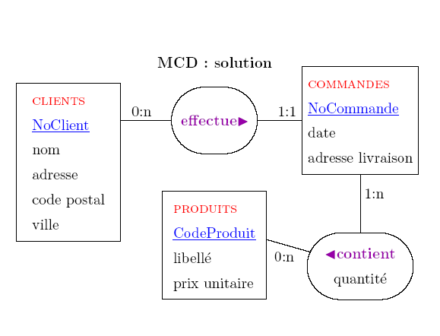
Les bases de données relationnels SGBDR 2/2
Inconvénients
La modification du modèle établi peut être couteuse
L’évolutivité des performances est privilégiée de manière verticale.
Sur un très grand volume de données (centaines-milliers de Teraoctets) le modèle peut atteindre des limites en terme de performance
Pour certains éditeurs, le prix de licence est élevé.
Notes:
Inconvénients :
La modification du modèle établi peut être couteuse
L’évolutivité des performances est privilégiée de manière verticale (augmentation des ressources du serveur) bien qu’une évolutivité horizontale soit possible, cette dernière reste plus coûteuse (environnement type cluster)
Sur un très grand volume de données (centaines-milliers de Teraoctets) le modèle peut atteindre des limites en terme de performance
Pour certains éditeurs, le prix de licence est élevé.

Slide 9
Nouveaux besoins de gestion de données
Vers l’année 2004 avec l’arrivé du BIG DATA , on commence à se poser des questions
Une grande volumétrie de données
Un grand nombre de transactions.
une forte demande de disponibilité
Un temps de réponse réduit.
Des serveurs de base de données répartis sur plusieurs continents.
Préférence d’ajouter des machines au lieu d’une configuration très compliquée d’une base de données (scalabilité verticale vs horizontale)

Slide 10
Grandes volumétrie : SGBDR
Pour répondre au besoin de stocker et traiter une grande volumétrie de données :
BIG SERVER
Très couteux
La base de données et le serveur sont considérés comme un Single Point of Failure (SPOF)
Very BIG Server
server1
server2
server3
server4
Notes:
Un Single Point of Failure.

Slide 11
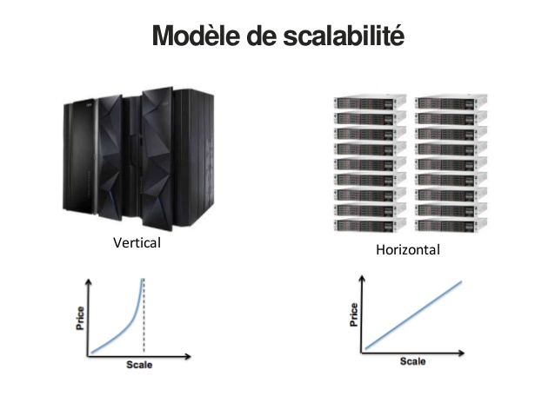
Scalabilité horizontale et verticale
Scalabilité (to scale ➔ changer de dimension)
La scalabilité verticale : vise à accroître la capacité d'une ressource hardware de manière unitaire (augmenter la RAM, Processeurs )
La scalabilité horizontale : Elle permet de développer le nombre de ressources hardware en rajoutant, par exemple, des instances de serveurs d'applications additionnelles (petites machines)

Slide 12
Architecture des systèmes distribuées
Dans une architecture distribuée :
Les bases de données n’est plus le point d’intégration
Les applications deviennent multi-protocole
ApplicationA
Application B
Application C
JSON
XML
…
BDD
BDD
BDD
Notes:
Nous avons vu les propriété ACID en base de données relationnelle.
Mais dés qu’on devient un distribué on ne peut plus assurer les 4 propriété

Slide 13
Théorème de CAP
Avaibility : tout les clients ont toujours l’accés au données en écriture et en lecture
Dans toute base de données, vous ne pouvez
respecter au plus que 2 propriétés
Parmi :
la cohérence.
la disponibilité
la distribution.
A
C
P
Consistency : chacun à la même vue de chaque donnée à tout instant
Partition tolérance : le système fonctionne malgré la partition physique des données
Notes:
Quoi qu’il arrive il y a aucune solution/base qui peut assurer plus de 2 propriété

Slide 14
Théorème de CAP
Disponibilité + cohérence Cohérence + Distribution Disponibilité + Distribution
écriture
Lecture / V2
L
L
L
écriture
L
écriture
V1
V2
V1
V2
V1
V2
v1
V2
V1
V2
Synchrone
Asynchrone
Un Temps de réponse pour garantir la cohérence
Un Temps de réponse très réduit, mais la cohérence n’est pas garantit à l’instant T

Slide 15
Théorème de CAP
Avaibility : tout les clients ont toujours l’accés au données en écriture et en lecture
A
SGBDR
POSTGRES
ORACLE
MYSQL
MS SQL SERVER
ElasticSearch
SimpleDB
MemCached
Redis
NOSQL
Disponible et résistant aux partitionnement
C
P
Consistency : chacun à la même vue de chaque donnée à tout instant
NOSQL
Cohérent et résistant au partitionnement
Partition tolérance : le système fonctionne malgré la partition physique des données
Hbase, MongoDB, BigTable

Slide 16
NOSQL
Not Only SQL ( pas seulement SQL)
NoSQL désigne une famille de systèmes de gestion de base de données (SGBD) qui s'écarte du paradigme classique des bases relationnelles. ( Wikipedia)
Un des problèmes récurrent des bases de données relationnelles est la perte de performance lorsque l'on doit traiter un très gros volume de données
De plus, la multiplication des architectures distribués a apporté le besoin de disposer de solution s'adaptant nativement aux mécanismes de réplication des données et de gestion de la charge.
Les bases de données NOSQL il sont créer pour répondre à toutes les exigences du web ( BIG-DATA, temps de réponse, forte disponibilité..etc.)

Slide 17
Caractéristiques d’une base de données NOSQL
Clustering
Open source
Scalabilité
Pas de schéma
Performance

Slide 18
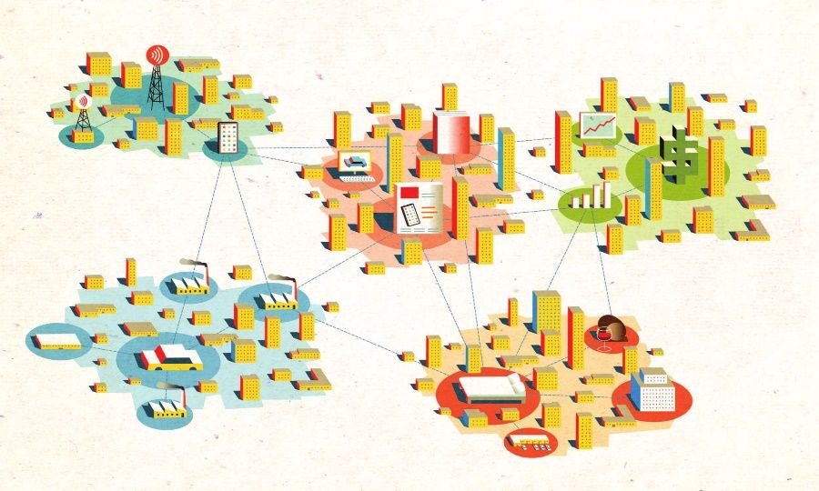
Les principes d’une base de données NOSQL 1/2
C’est quoi un cluster ? ➔ Un cluster est une grappe de serveurs sur un réseau, autrement dit c’est un groupe de serveurs indépendants fonctionnant comme un seul

Slide 19
Les principes d’une base de données NOSQL
Sharding : est une technique permettant de distribuer des chunks (morceaux de fichiers) sur un ensemble de serveurs, avec la capacité de gérer l’élasticité (serveurs/données) et la tolérance aux pannes
Deux manières de Sharding
Load Balancer
Sharding verticale
Base de données centralisé
Sharding horizontale

Slide 20
Les principes d’une base de données NOSQL
MapReduce : modèle de programmation parallèle ( framework de calcul distribué) pour le traitement des grands ensembles de données.
Développé par Google pour le traitement de gros volumes de données en environnement distribué.
L’algorithme de MapReduce s’exécute en 4 étapes.
Initialisation
Map
Regroupement ( shuffle)
Reduce

Slide 21
MapReduce
shuffle
Google utilise MapReduce pour indexation
Index inversé
Map
cat d2
cat d3
cat : d2, d3
Pages web
Normalisation
james d1
likes d1
cats d1
cats : d1, d2, d3
D1
James likes cats
james likes cats
cats d1
cats d2
cats d3
food : d2
like : d1
cats d2
like d2
cat d2
food d2
food d2
likes : d1
D2
Cats like cat food
cats like cat food
james: d1
like d2
like d3
play : d3
cats d3
like d3
play d3
likes d1
D3
Cats like to play
cats like play
james d1
Play d3
Notes:
Utilisation de l’approche MapReduce pour créer b index inversé, la phase de normalisation enlève la ponctuation
Les stops words … et convertis en miniscule
Laphase Map produit des paires de clé valeur constitué du mot et de don index
La phase shuffle trie les paires de clées/valeur et la phase reduce regroupe dans un fichier de sortie l’ensemble des index.
C’est part cette approche conceptuelle que Google arrive à gérer le prb d’indexation des pages web

Slide 22
Les modèle de données NOSQL
Orienté Clé-valeur
Orienté – colonne
Orienté- document
Orienté – graph
Redis
Cassandra
HBASE
MongoDB
Neo4J
ElasticSearch
coucheBase
OrientDB
Riak

Slide 23
Modèle de données Orienté clé-valeur
La Modélisation des données :
La plus simple de tout les modelés,
On associe une clé à chaque valeur , la valeur peut être de n’importe quel type ( chaîne de caractères , entier, fichier texte, objet sérialisé)
« user1 » => « login : james ; gender : M »
« user2 » => « login : jennifer ; gender : F, adresse : « 10 rue de la victoire» »
Avantages :
Simple à utiliser (CRUD ): Création d’une clé-valeur, suppression et modification simple et accès à une valeur via sa clé.
Une performance très élevée , une scalabilité horizontale considérable
Inconvénients:
Modèle de données trop simple, pauvre pour les données complexes
Interrogation seulement sur une clé
Notes:
Déporte une grande partie de la complexité sur la couche de l’application elle même

Slide 24
Les principaux utilisations d’une base de données orienté clé-valeur
Dépôt de données avec des besoins de requête très simple.
Systèmes de stockage de cache ou d’information de sessions
Les profils/ préférences utilisateur
Les données de panier achat
Les logs de données.
….

Slide 25
Modèle de données orienté colonne
stationID : 1234
stationID : 7889
Les données sont stockés en colonne non pas en ligne
On peut facilement ajouter une colonne, par contre l’ajout d’une ligne est très couteux.
Modèle proche d’une table SGBDR, mais ici le nombre de colonne est dynamique, ce qui évite d’avoir des colonnes ayant des valeurs NULL.
Date : 01/01/19
Date : 01/02/19
Date : 01/03/19
Date : 01/04/19
Value : 22
Value: 21
Value : 30
Value : 40
Date : 01/01/17
Date : 01/02/17
Date : 01/03/17
Date : 01/04/17
Value : 02
Value: 01
Value : 08
Value : 09

Slide 26



Les principaux utilisations d’une base de donnée orienté colonne
Netflix : Il l’utilise notamment pour le logging et l’analyse de sa clientèle.
Ebay : Il l’utilise pour l’optimisation de la recherche
Adobe : Il l’utilise pour le traitement des données structuré et le business intelligence
Peut être utilisé également pour la journalisation des évènements etc …

Slide 27
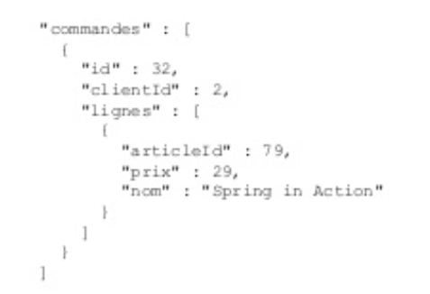
Modèle de données orienté documents
Il permet de stocker une collection de « documents »
Il est basé sur le modèle « clé-valeur » mais la valeur est un document en format semi-structuré hiérarchique de type JSON ou XML (possible aussi de stocker n'importe quel objet, via une sérialisation)

Slide 28
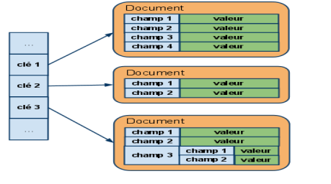
Modèle de données orienté documents
Forces :
Modèle de données simple mais puissant
Pas de maintenance de la BD requise pour ajouter/supprimer des «colonnes»
Forte expressivité de requêtage
Faiblesse
Inadapté pour les données interconnectées

Slide 29
Les principaux utilisations d’une base de donnée orienté document
Enregistrement d’événements
Systèmes de gestion de contenu
Web analytique ou analytique temps-réel
Catalogue de produits et Systèmes d'exploitation

Slide 30
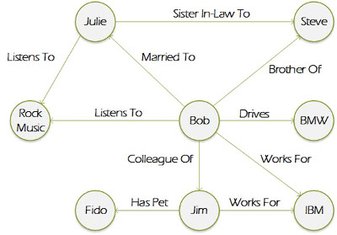
Modèle de données orienté graph
Il permet la modélisation, le stockage et la manipulation de données complexes liées par des relations non-triviales ou variables
Il s’appuie sur la notion de noeuds, de relations et de propriétés qui leurs sont rattachées

Slide 31
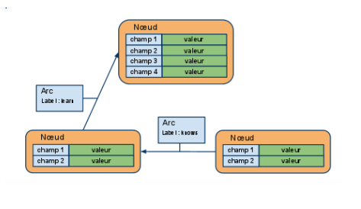
Modèle de données orienté graph

Slide 32
Langage JSON
La plupart des base de données NOSQL utilise un format semblable au format JSON
JSON ( JavaScript Object Notation)
Un format de données
Basé sur la syntaxe JavaScript
Assez lisible pour l’humain
Assez facile à écrire à la main

Slide 33
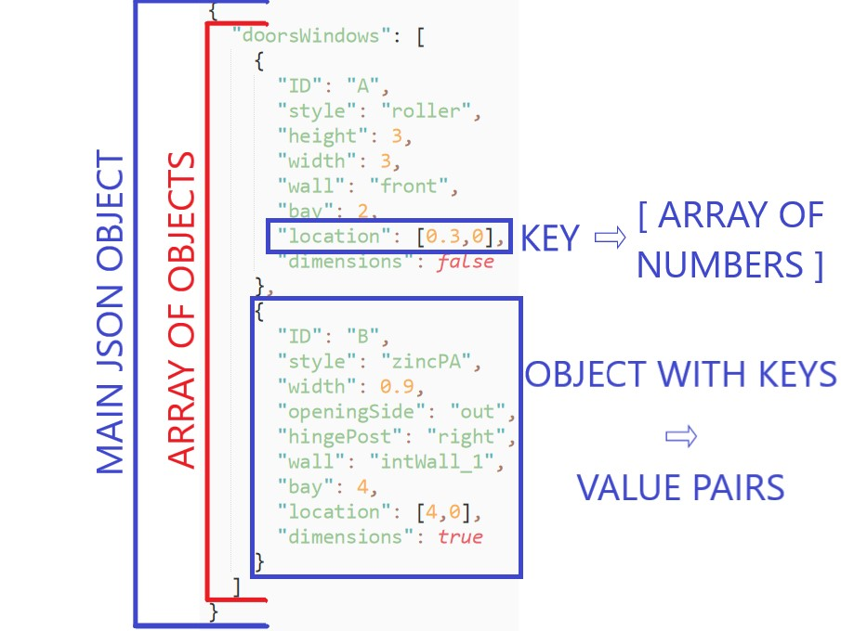
Exemple JSON
Syntaxe JSON
{...} : les accolades définissent un objet.
Les guillemets (double quotes) définissent un couple clé/valeur (on parle de membre).
[...] : Les crochets définissent un tableau (ou array en anglais).
{"id":1, "language":"json", "author":"Douglas Crockford"} : Les virgules permettent de séparer les membres d'un tableau ou, comme ici, d'un objet

Slide 34
Exercice 1: rédaction d’un JSON
Ajoutez les attributs suivants dans la racine du JSON :
cours, de type string.
semestre, de type string.
année, de type number.
étudiants, de type tableau ( tableau d’objet étudiant)
Etudiant : contient deux attributs ( nom de type String, prénom de type String)

Slide 35
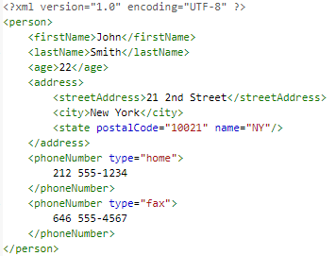
Exercice : XML to JSON
Transformer le fichier XML en JSON

Slide 36
Exercice 3 : Structurer un JSON par rapport à un problème
Vous devez réaliser un fichier JSON permettant de faire figurer les informations suivantes :
Un message possède un objet, un destinataire, un expéditeur, une date, et un contenu.
Le fichier à décrire dans cet exercice contient des messages.
Il existe des catégories de messages, qui peuvent être ajoutées, éditées ou supprimées, sachant qu'un message peut appartenir à une ou plusieurs catégories.
Un contenu de message peut être important, ou pas.

Slide 37
Les bases de données MongoDB
MongoDB est une base de données NoSQL orientée documents.
MongoDB utilise un format similaire au JSON , précisément BSON ( binary JSON)
{
"id": "e8983789871",
"name" : "james",
"email" : "james@test.com",
"telephone" : "06569827309" ,
"droits" ["read","write"]
}
{
"id": "e8983789874",
"name" : "james",
"email" : "james@test.com",
"telephone" : "06569827309" ,
"droits" ["read","write"]
}
{
"id": "e8983789873",
"name" : "james",
"email" : "james@test.com",
"telephone" : "06569827309" ,
"droits" ["read","write"]
}
collection
document

Slide 38
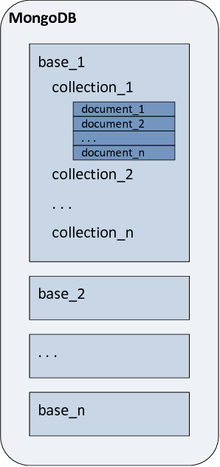
Modèle de données basé sur les documents
Une collection est tout simplement un ensemble de documents.
On peut comparer Une collection à une Table
Un document peut être vu comme un tuple (ligne)

Slide 39
Gérer les collections 1/2
Création d’une collection dans le shell
Obtention de la liste des collections d’une base
Suppression d’une collection
> db.createCollection('personnes')
{ "ok" : 1 }
> show collections
personnes
system.indexes
>
> db.personnes.drop()
true>

Slide 40
Gérer les collections 2/2
Insertion dans une collection
Lister le contenu d’une collection
> db.personnes.insert({'nom': 'MALLET', 'prenom': 'Julien', 'age': 72})
WriteResult({ "nInserted" : 1 })
> db.personnes.find()

Slide 41
Importer/Exporter les données
Importer des données MongoDB
Exporter des données MongoDB
mongoimport -d tp_mongo -c fichiers --file tp.fichiers.json
mongoexport -d nom_base -c nom_coll -o nom_fichier.json

Slide 42
Les requêtes MongoDB
Le format d’une requête en MongoDB :
db.nom_collection.find(<criteria>, <projection>)
select <projection> from nom_table where <criteria>
db.personnes.find( {'nom': 'BRISSON'}, {'nom': 1, 'prenom': 1})
SELECT nom, prenom FROM personnes WHERE nom='BRISSON'

Slide 43

Installer mongodb

Slide 44
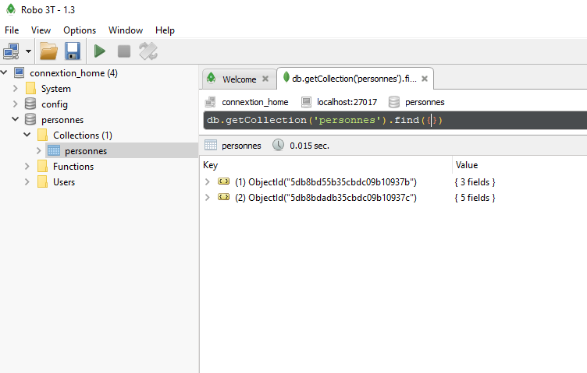
Interface graphique ROBOT
Anciennement ROBO T
Interface permettant de gérer une base de données MongoDB
Très complète
la plus utilisée actuellement

Slide 45

Agrégation MongoDB/ Agrégation Pipeline
{
"name", "james",
"email" : "james@test.com",
"age" : 40
}
{
"name", “nicol",
"email" : “nicol@test.com",
"age" : 19
}
{
"name", "james",
"email" : "james@test.com",
"age" : 40
}
{
“id", "james",
“total" : 61,
}
match
group
{
"name", “jean",
"email" : “jean@test.com",
"age" : 21
}
{
"name", “james",
"email" : "james@test.com",
"age" : 21
}
{
"name", “james",
"email" : "james@test.com",
"age" : 21
}

Slide 46
Exercices 1/7 : Création de la base de données
Exercice 1:
Télécharger les fichiers suivants :
https://github.com/zineb-errahmouni/mongodb/blob/master/movies.json
Import le fichier JSON dans une collection movies
Exécuter db.movies.find() pour s’assurer que la collection a été bien créée avec les données

Slide 47
Exercices 2/7 : Requêtes Simple
Combien y a-t-il d’utilisateurs dans la base de données ?
Combien y a-t-il de films dans la base de données ?
Combien d’utilisateurs ont entre 18 et 30 ans (inclus) ?
Combien d’utilisateurs sont des artistes (artist) ou scientifiques (scientist) ?
Quelles sont les dix femmes auteurs (writer) les plus âgées ?
Quelles sont toutes les occupations présentes dans la base de données ?

Slide 48
Exercice 3/7 : modification/suppression
Insérer un nouvel utilisateur dans la base de données (vous, par exemple).
Supprimer l’entrée de la base de données.
Pour tous les utilisateurs qui ont pour occupation "programmer", changer cette occupation en "developer"

Slide 49
Exercice 4/7 : ForEach
Comme vous avez pu le constater, stocker l’année de sortie du film dans son titre n’est pas très pratique.
Modifier la collection movies en ajoutant à chaque film un champ year contenant l’année et en supprimant cette information du titre.
Modifier la collection movies en remplaçant pour chaque film la valeur du champ genres par un tableau de chaînes de caractères.
Modifier la collection users en remplaçant pour chaque utilisateur le champ timestamp par un nouveau champ date, de type Date.
http://docs.mongodb.org/manual/reference/method/cursor.forEach/

Slide 50
Exercice 5/7 : Indexation et performance
Chercher le nom des dix femmes qui ont noté un film récemment.
Notez que si on ajoute la fonction explain() à la fin de la requête, on obtient des informations sur son exécution.
Créer un index sur les champs gender et movies.date.
Exécuter à nouveau la requête 34.
Commenter les différences.

Slide 51
Exercices 6/7 : Agrégation
Combien de films ont été produits durant chaque année des années 90 ;
Ordonner les résultats de l’année de la plus à la moins fructueuse
Quelle est la note moyenne du film Pulp Fiction, qui a pour id 296 ?
En une seule requête, retourner pour chaque utilisateur son id, les notes maximales, minimales et moyenne qu’il a données, et ordonner le résultat par note moyenne croissante.

Slide 52
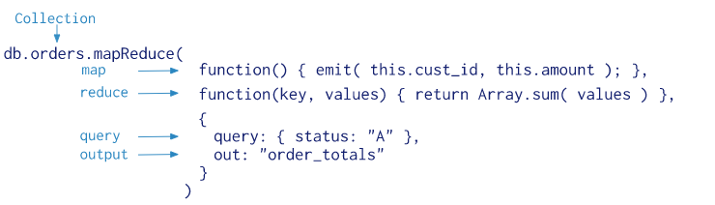
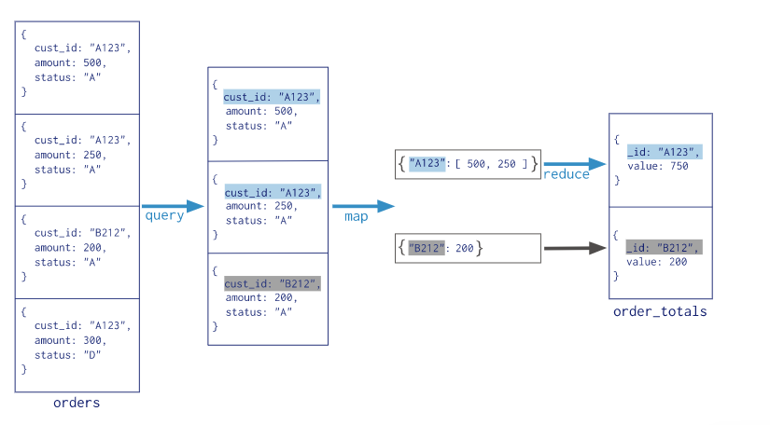
MapReduce sur MongoDB

Slide 53
Exercice 7/7 : MapReduce
Déterminer le nombre de films produits par année
Déterminer la note maximale attribuée par chaque utilisateur.

Slide 54
Interroger Mongo via une application java
Mongo java Driver : driver java fournit par mongo pour interroger la base en Java.
Ajouter la dépendance maven dans votre projet :
La classe MongoClient permet de créer une connexion, récupérer toutes les bases de données créées, et faire des opérations CRUD.
<dependency> <groupId>org.mongodb</groupId> <artifactId>mongo-java-driver</artifactId> <version>3.4.1</version> </dependency>
MongoClient mongoClient = new MongoClient(host,port); MongoDatabase personnesDb = mongoClient.getDatabase("personnes"); MongoCollection<Document> personnesCollection = personnesDb.getCollection("personnes");

Slide 55
Exercice : Java mongo driver
Créer un service Java « MovieService» permettant de :
Récupérer toutes les movies
Rechercher un movie par son id
Rechercher un movie par son nom
Rechercher des movies appartenant à des genres passé en paramètres.
Créer un service Java « UserService» permettant de :
Récupérer les movies vu par un utilisateur
Rechercher la note maximale attribuée par un utilisateur
….

Slide 56
ElasticSearch
Base de donnée NOSQL
Stocke les données d’une manière non structurée
Plusieurs objets pourraient avoir plusieurs formats
Possibilité de création d’un cluster ( comme mongodb)
Elasticsearch est une base de données NoSQL dont la particularité est de pouvoir indexer des documents fortement orientés textes
ElasticSearch est comparé à un moteur de recherche, mais que vous pourriez paramétrer pour qu’il colle exactement à vos besoins
Comment ça marche ?
On va stocker des informations sous forme de documents (JSON)
On va récupérer nos résultats via des requêtes http.

Slide 57
Installer ElasticSearch
Aller sur le site https://www.elastic.co/fr/downloads/ et télécharger le .zip
Ouvrez l’archive et aller sur le répertoire « bin/ », celui-ci contient les fichier exécutables de démarrage de serveur
Linux et Mac : ./bin/elasticsearch
Windows : ./bin/elasticsearch.bat
La console affiche le log de lancement du serveur
Sur votre navigateur, allez sur http://localhost:9200/
Un document JSON s’affiche donnant les propriétés du cluster

Slide 58
Importer des données sur ElasticSearch
Utilisation de la commande curl qui permet d’exécuter une requête sur une API Rest
pour Windows, télécharger curl sur l’adresse suivante : https://curl.haxx.se/download.html
Exécuter la commande curl -XPUT -H "Content-Type: application/json" localhost:9200/_bulk --data-binary @movies_elastic.json
Pour vérifier le contenu de la base, accéder à l’Url suivant : http://localhost:9200/movies/movie/_search
L’URL est composé de :
L’index : movies
Le type : movie
Le service utilisé : _search

Slide 59
Requête simple elasticSearch
http://localhost:9200/movies/_search?q=Star+Wars
Index importé
Le service de recherche
La requête
L’expression de la requête
Tout simplement une requête GET Navigateur

Slide 60
Exemples de requête simple
http://localhost:9200/movies/_search?q=Star+Wars
Nous obtenons tout les films qui contiennent « Star Wars»
http://localhost:9200/movies/_search?q=fields.title:Star wars
Nous obtenons les films dont le titre contient « Star Wars » avec un score haut.
Remarquons que par exemple nous avons toujours le film Fanboys dans le résultat mais avec un score plus faible
Les films dans lesquels a joué Harrison Ford.
Films dans le titre contenant ‘Star Wars’ et dont le réalisateur Est ‘George Lucas’, il faut ajouter l’opérateur AND entre les 2 critères.
les films dans lesquels a joué Harrison Ford et dont le résumé parle de ‘Jones’ et qui ne parlent pas de ‘Nazis’ (Ajouter un tiret suivi du « field » pour la négation)
Notes:
http://localhost:9200/movies/_search?q=fields.actors:Harrison%20ford
http://localhost:9200/movies/_search?q=fields.actors:Harrison%20ford%20AND%20fields.directors:George%20Lucas
http://localhost:9200/movies/_search?q=actors=Harrison%20Ford%20AND%20fields.plot:Jones%20AND%20-fields.plot:Nazis

Slide 61
Query DSL (Domain Specific Language)
DSL (Domain Specific Language) complet basé sur JSON pour définir les requêtes
➔ Requête composée
Nous distinguons plusieurs types de requêtes:
La plus utilisée/ la requête par defaut : Bool request (bool -> boolean)
Permet de composer plusieurs sous requêtes ( clauses)
must | Autoriser l’utilisation du mot clé.
should | Permet de définir que doit avoir le document
must_not | Interdire l’utilisation du mot clé.
filter | Permet de filtrer

Slide 62
Exemple de requête DSL
{
"query": {
"bool": {
"should": [
{
"match": {
"fields.title": "Star Wars"
}
},
{
"match": {
"fields.directors": "George Lucas"
}
}
]
}
}
}
Cette requête permet de sélectionner les films qui ont comme titre « Star Wars» et comme réalisateur « George Lucas»
curl -XGET -H "Content-Type: application/json" localhost:9200/movies/movie/_search?pretty -d @query.json

Slide 63
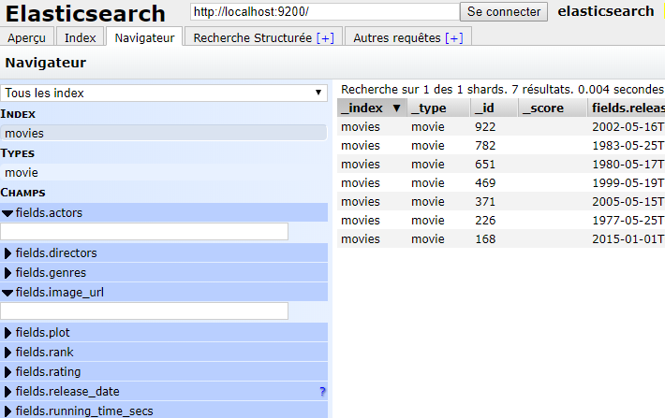
Plugin Elastic Head
Fournit une interface graphique
Représentation graphique des indexes
Fournit la possibilité de consulter, filtrer sur les données et exécuter des requêtes DSL.

Slide 64
Exercices
Reprendre la requête de l’exemple et remplacer should par must , que remarquez-vous?
Retrouver les films de James Cameron dont le rang (fields.rank) est inférieur à 1000 (utiliser le mot clé ‘rang’)
Reprendre la requête et remplacer should par must , que remarquez-vous?
Retrouver les films de james Cameron dont la note (fields.rating) doit être supérieure à 5 , il faut exclure les films du genre ( dramatique, action)
Retrouver les films de J.J. Abrams sortis entre 2010 et 2015 (fields.release_date)
Ecrire une requête pour calculer de la note moyenne des films
Retrouver les notes moyennes des films par année
Trier les notes moyennes des films par année

Slide 65
Kibana pour visualiser les données
Kibana est une solution fournie par elastic qui permet de :
Visualiser vos données Elasticsearch
Suivre la charge de travail liée à la recherche
Comprendre le flux des requêtes dans vos applications
Télécharger Kibana
https://www.elastic.co/fr/downloads/kibana
Ouvrez l’archive et aller sur le répertoire « bin/ », celui-ci contient les fichier exécutables de démarrage de serveur
Configuration de Kibana
Kibana a besoin d'un cluster ElasticSearch fonctionnel.
config/kibana.yml
elasticsearch.hosts: ["http://localhost:9200"]

Slide 66
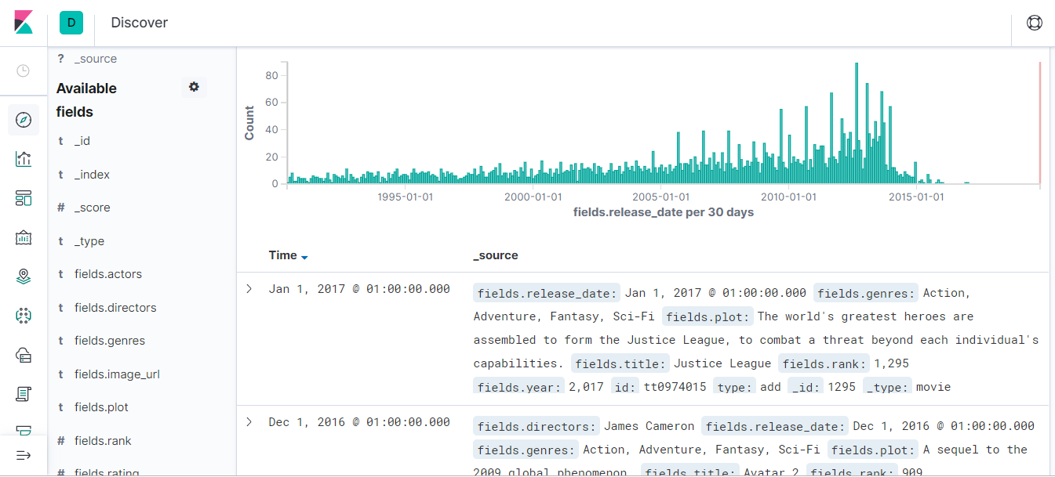
Dashboard kibana

Slide 67
Mini projet
Sujet : Développement d’une API REST interrogeant une base de données MongoDB
L’API doit permettre de gérer des Livres
Ajout d’un nouveau livre
Louer un Livre
Modifier les informations d’un livre
Restituer un livre
L’API doit envoyer les LOGS en temps réel et ElasticSeach
Configurer KIBANA pour voir les logs
Prérequis :
Équipe de 2 à 4 personnes.
Choix d’un langage serveur ( Java , C# … )
API REST
Logs (Logstach : https://www.elastic.co/fr/products/logstash)
Tests unitaires (optionnel )

Slide 68
Le code source et les corrections des exercices sur :
https://github.com/zineb-errahmouni/mongodb
Pour toutes questions
Zineb.errahmouni@gmail.com

